Slide 1


Годовой отчет об исполнении бюджета Чебоксарского района за 2019 год

Slide 2
Положение о регулировании бюджетных правоотношений
в Чебоксарском районе
Статья 59
Годовой отчет об исполнении бюджета Чебоксарского района подлежит рассмотрению Собранием депутатов Чебоксарского района и утверждению решением Собрания депутатов Чебоксарского района
Статья 61
Не позднее 1 апреля годовой отчет об исполнении бюджета Чебоксарского района и материалы к нему направляются в Контрольно-счетный орган Чебоксарского района
Статья 62
Не позднее 1 мая годовой отчет об исполнении бюджета Чебоксарского района представляется Собранию депутатов Чебоксарского района

Slide 3

Плановые показатели бюджета
Чебоксарского района на 2019 год
Первоначальный бюджет 2019
Уточненный бюджет 2019
Отклонение (%)
Доходы
1 183 740,7
1 380 239,2
+16,6
Расходы
1 183 740,
1 406 261,9
+18,8
Дефицит (-)
Профицит (+)
0,0
-26 022,7
Х

Slide 4
Доходы бюджета Чебоксарского района
ВСЕГО - 1 387,0
(с учетом возврата)
млн.руб.
Безвозмездные поступления
1 053,8
Собственные доходы
370,9
+7,3%
333,0
310,2
26,7%
-12,9%
43,6
37,9
73,3%

Slide 5
Доходы бюджета Чебоксарского района
млн.руб.
НДФЛ
290,2
Дотации
28,7
ЕНВД
18,4
Субсидии
483,7
От продажи и ис-пользования мун. имущества
26,9
Субвенция
515,7
Прочие налоговые и неналоговые
35,4
Иные
25,7

Slide 6
Возврат неиспользованных остатков средств 2019 года
в республиканский бюджет
Остатки, всего тыс.руб.
120 167,9
Возвращено в республиканский бюджет в январе 2020 года
12 889,8
Субсидии на укрепление материально-технической базы муниципальных образовательных учреждений (ремонт (замена) оконных блоков)
107 269,25
Субсидии на благоустройство дворовых территорий и тротуаров в населенных пунктах
32 427,64
Субвенции на получение общедоступного и бесплатного дошкольного, начального общего, основного общего, среднего общего образования в муниципальных общеобразовательных организациях

Slide 7
Меры для пополнения бюджета доходами
Межведомственная комиссия по повышению устойчивости социально-экономического развития района

Slide 8
Анализ недоимки по неналоговым доходам
Неналоговые доходы
Недоимка на 01.01.2019
Недоимка на 01.01.2020
Отклоне-ние (+,-)
Количество действующих договоров аренды:
на земельные участки -
636;
на муниц. имущество –
84
Арендная плата за землю
6 402,0
4 806,50
-1 595,5
Доходы от использования имущества
1 839,9
1 894,2
+54,3
Возбуждено исполнительное производство по 23 договорам аренды на сумму 4 297,8тыс.руб.
Поступило в бюджет 1 823,7 тыс.руб.

Slide 9
Расходы бюджета Чебоксарского района

Slide 10
Расходы бюджета Чебоксарского района
Межбюджетные трансферты поселениям, 10,8%

Slide 11
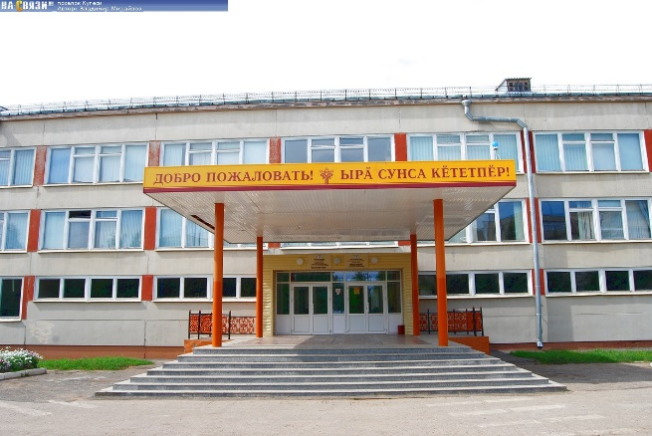
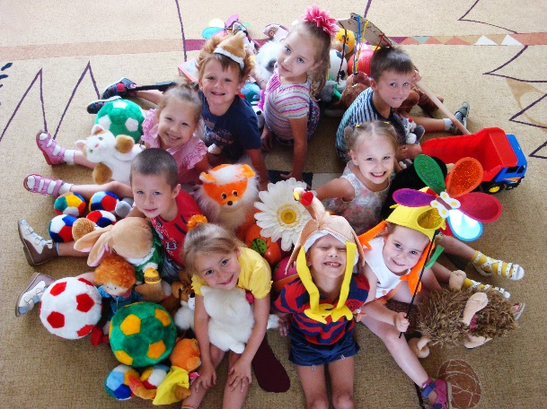
Расходы на образование
783 410,7
585 477,5
405 029,3
363 517,8

Slide 12
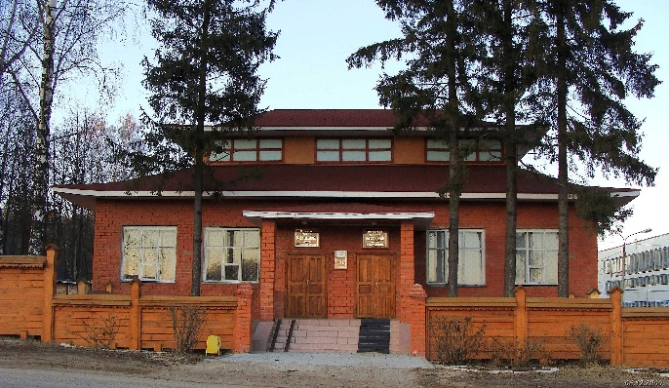
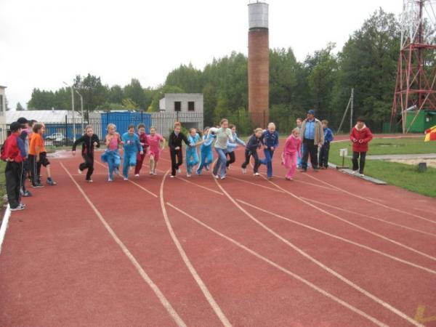
Расходы на культуру и спорт

Slide 13
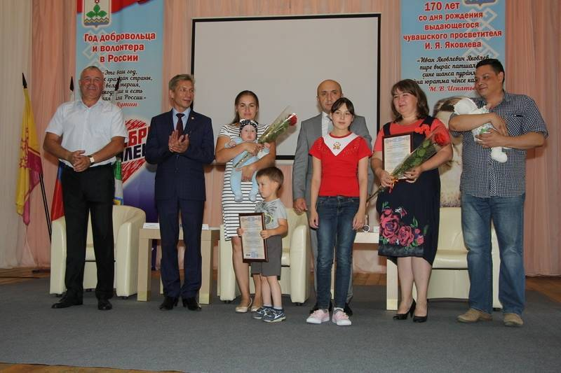
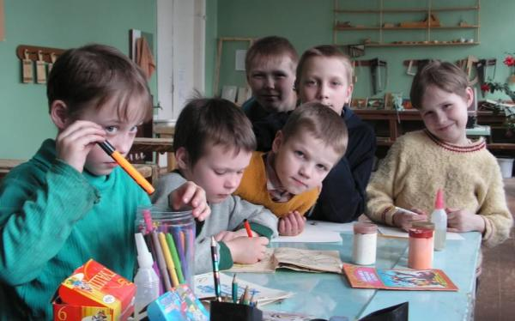
Социальная политика

Slide 14
Итоги исполнения бюджета
Доходы
1 387 014,7
Расходы
1 269 646,4
Профицит
117 368,3

Slide 15

СПАСИБО ЗА ВНИМАНИЕ

